Slide 1
Histoire et analyse des pratiques du jeu vidéo
Séance 5 : la presse vidéoludique
Björn-Olav Dozo et Boris Krywicki
bo.dozo@ulg.ac.be et Boris.Krywicki@ulg.ac.be

Slide 2
Quelle presse ?
Pas question de la presse généraliste
Sur le sujet, voir Le Player Club n°18, sur RadioJV : http://www.radiojv.com/show/le-player-club-18/
Peu question des autres médias (quelques mots sur les émissions télévisées)
Focalisation sur la presse spécialisée

Slide 3
Travail en cours : peinture fraîche
Ludopresse : projet de recherche sur la presse vidéoludique francophone
Avec Alexis Blanchet, Mathieu Triclot, Vincent Berry, Sélim Ammouche, Colin Sidre, etc.

Slide 4
Avant-goût de la séance
Périodisation
Réseaux et mise en scène des rédactions
Tests : émotions partagées et Construction de la valeur d’un jeu
Un mot sur la publicité

Slide 5
Six périodes
La préhistoire (1973-1982)
Les pionniers (1982-1990)
L’âge d’or (1990-1997)
Professionnalisation (1997-2003)
Concentration éditoriale (2003-2012)
Diversification (2012-2016)

Slide 6
Les pionniers (1982-1990)

Slide 7
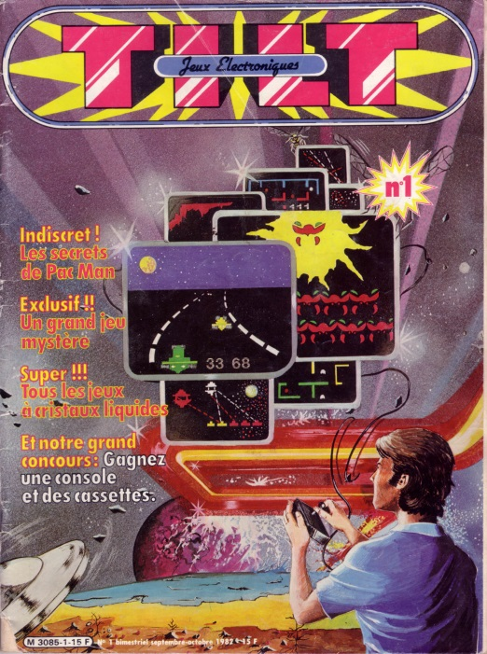
Tilt
Premier : Tilt, éditions Mondiales, septembre 1982
122 numéros ; dernier numéro janvier 1994
Rédacteur en chef connu: Jean-Michel Blottière

Slide 8
Joystick
Avant Joystick : Hebdogiciel (1983- janvier 1987)
Joystick Hebdo : novembre 1988 – janvier 1990
Au début : listing de cheat codes, puis tests
// jeuxvideo.com, ETAJV
Janvier 1990 : passe de Joystick Hebdo à Joystick, devient mensuel
Hachette (1993-2003), Future / Yellow media (2003-2009 puis fin 2011), M.E.R. 7 (23/11/2012)

Slide 9
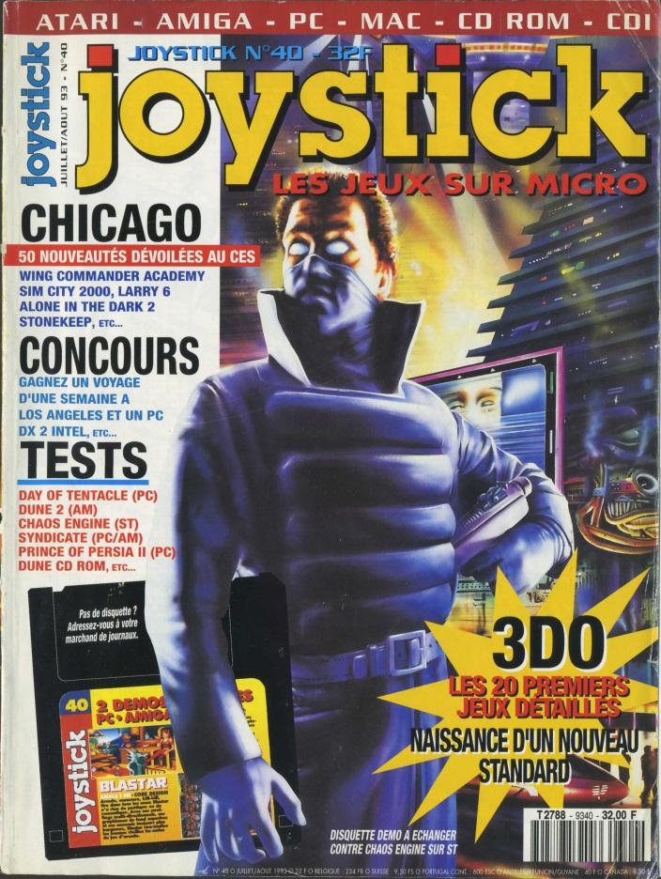

Slide 10
Micro Kid’s
Micro Kid's Emission (1992) 38 - 27 Septembre 1992
Micro Kid's Emission (1995) 03

Slide 11
L’âge d’or (1990-1997)

Slide 12
L’âge d’or : apparition de la presse console
Volonté de distinction :
par marque / généraliste
ton adolescent / critique à vocation plus sérieuse
présence ou non de cadeaux et goodies (CD, disquette, K7 video, etc.)
Ces revues sont un parfait exemple des nombreuses stratégies mises en place par la presse spécialisée thématique.

Slide 13
Presse consoles des années 1990
Génération 4 (1987-2004)
Player One (sept. 1990- janv. 2000)
Consoles + (juil. 1991-déc. 2012)
Joypad (nov. 1991-sept. 2011)
Super Power (1992-1997)
Megaforce (1991-1998)
Banzzai (1992-1995)
Supersonic (1992-1995)

Slide 14
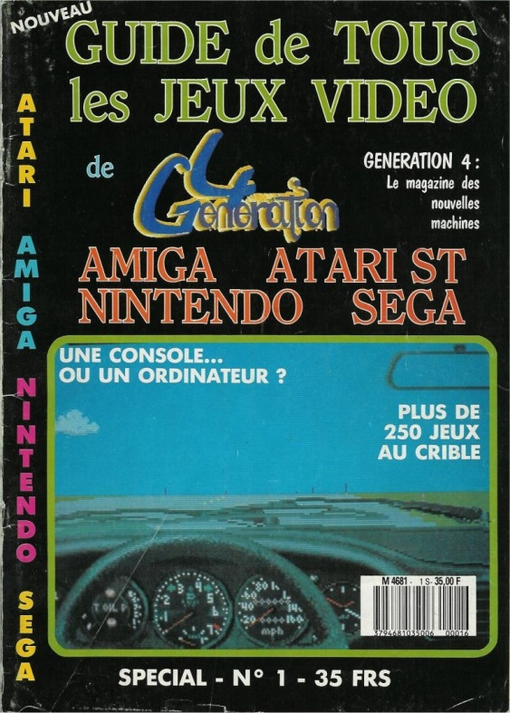
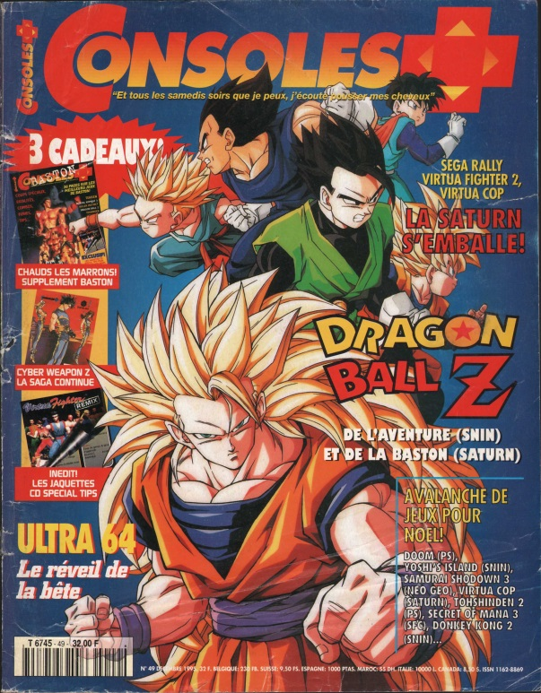

Slide 15
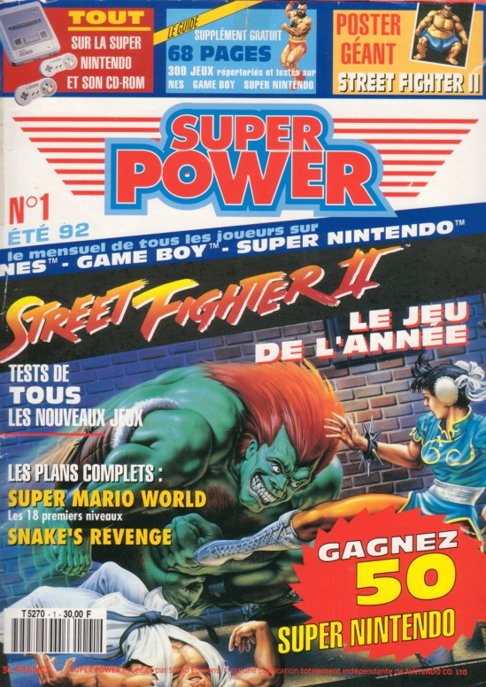
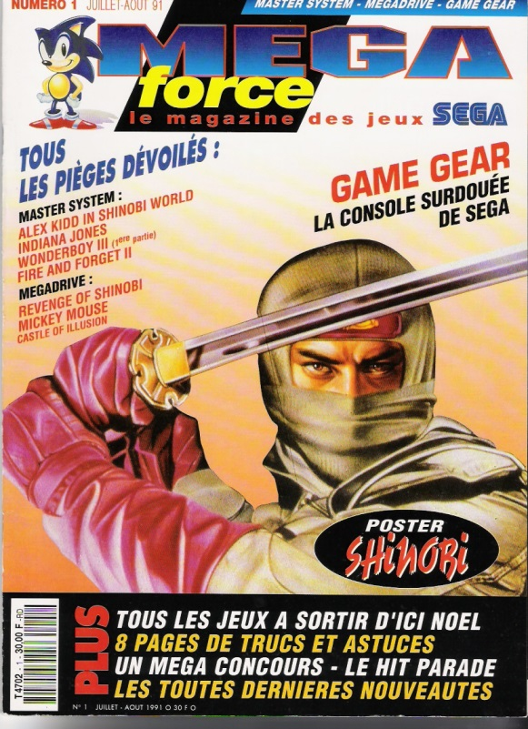
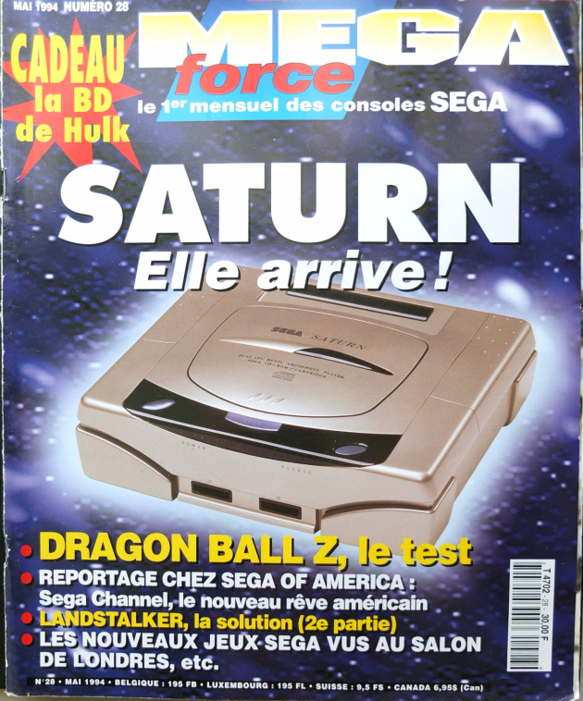

Slide 16
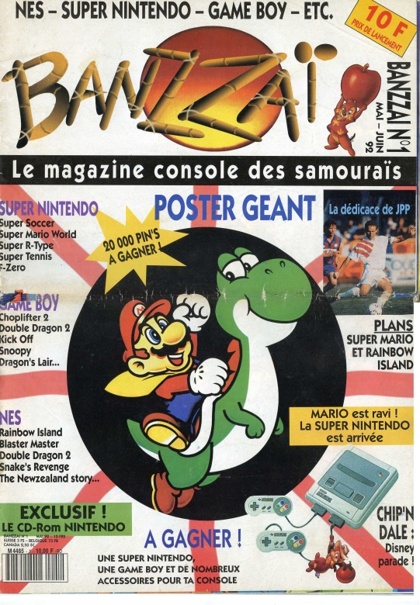
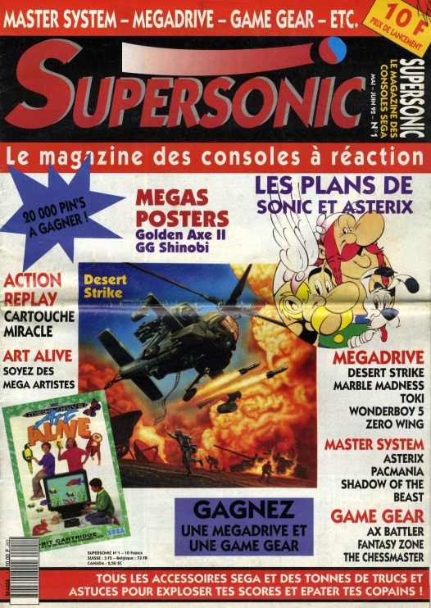
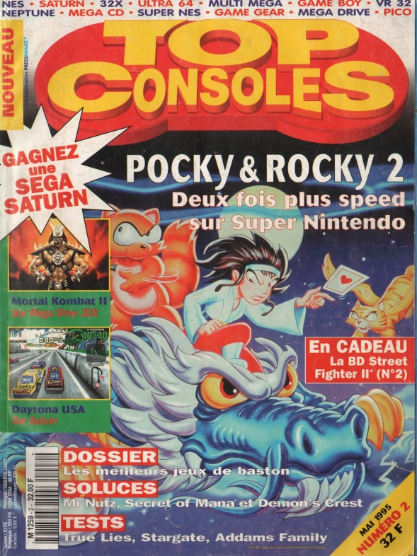
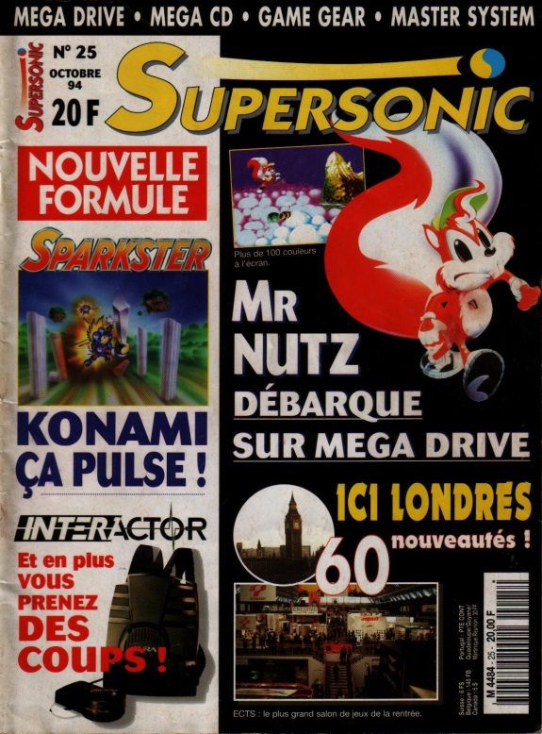

Slide 17
Professionnalisation (1997-2003)

Slide 18
Évolution du statut du medium : « Des gens en cravate ont racheté des jeunes déconneurs… »
Jeu vidéo
Le jeu vidéo est un business énorme depuis, en première hypothèse, notamment le lancement de Sony. Début des jeux AAA, des campagnes de publicité énormes, des budgets hollywoodiens.

Slide 19
Concurrence progressive du web
Jeuxvideo.com (mars 1997)
Gamekult (décembre 2000)
Gameblog (février 2007)
Pourquoi cette tendance au passage sur le web?

Slide 20
Modèle économique fragile
Généralisation des connexions internet parmi le lectorat
Dynamique de la course à la nouveauté (on ne joue qu’aux derniers jeux sortis, on traque les dernières informations) ➔ principalement mensuelle, la presse ne pourra plus se faire le véhicule de l’actualité
La valeur ajoutée des bonus (CD-rom contenant des démos de jeux et des utilitaires informatiques) disparaît : tout est disponible sur internet

Slide 21
Répercussions dans la presse
Presse
La même logique s’applique à la presse. Rachat de la plupart des titres de presse vidéoludique francophone par Future (voir http://fr.wikipedia.org/wiki/M.E.R.7) – sécession de certains rédacteurs – création de magazines indépendants (Canard PC, Gaming).

Slide 22
Concentration (2003-2012)

Slide 23
Conséquences du modèle économique
Concentration éditoriale extrême : renouvellement des équipes rédactionnelles pour des raisons économiques et idéologiques
Pression accrue qui s’en ressent sur la qualité de la critique : pour survivre, petits arrangements possibles avec les éditeurs (coup d’éclat avec le Doritos Gate)
Début des années 2000, premiers signes d’une grande crise éditoriale, qui durera quasiment dix ans. Les revues majeures du champ (Joystick, Joypad, Consoles+) finiront par disparaître après plus de vingt ans de publication.

Slide 24
Victoire par KO du web ? non
Il existe durant cette période des initiatives papier également
Canard PC (créé en 2003 par d’anciens de Joystick)
Gaming (créé en 2003, disparu en 2004, anciens de Joypad)

Slide 25
Conséquences économiques du passage au web
Modèles économiques
Sur le web : quasiment que la publicité ; revenus complémentaires : freemium, abonnement
Sur papier, Canard PC revendique son indépendance grâce à la vente aux lecteurs ; les autres magazines dépendent des annonceurs (quasi exclusivement du milieu du jeu)

Slide 26
Conséquences rédactionnelles du passage au web
Traditionnel déroulé « news », « previews », « tests » va évoluer
Types de rédactionnel
Sites de news
Base de données de tests
Course à la news
Interviews de créateurs, plus longues
Reportages approfondis
Différentes réactions vont émerger : de la course à la news aux articles fouillés en passant par des reportages approfondis, toute une gamme de pratiques journalistiques et critiques vont voir le jour, que ce soit en papier ou sur internet, dans des formules concurrentes ou complémentaires.

Slide 27
Diversification (2012-2016)

Slide 28
4. Retour du papier et fin du texte sur le web ?
Analyse d’Ivan Gaudé (Ivan le Fou, directeur de la rédaction de Canard PC)
Émergence des youtubers et de Twitch
Modèle économique de la presse web fragile
dépend de la pub
la pub va au clic
« petits arrangements » possibles (Doritos Gate). Voir article de Libération du 7/7/2015, Erwan Cario, « Gamekult : “On ne peut pas vivre de la pub sans compromission”».

Slide 29
Presse papier, le retour

Slide 30
Arguments intéressants
« mettre des visages et des voix derrière les pixels » (Games)
« Un magazine dédié aux joueurs adultes, la génération "Super Nintendo / PlayStation" » (The Game)
« les critiques seront vraiment assumées comme telles. Pas de note, pas de pavé technique, aucune prétention à l’objectivité : on est là pour faire partager notre ressenti, pas des listes de features » (sur le site zqsd, à propos de JV Le mag)
➔ Diversité de points de vue : maturité de la presse vidéoludique ?

Slide 31
Petit sondage en direct
https://b.socrative.com/student/#wait
Room : A0DHA9U2

Slide 32
Réseaux et mise en scène des rédactions

Slide 33
La presse jeu vidéo, un star system ?
Ce petit gif animé illustre l’hypothèse
On y voit Chocapic, Poischich, etc.
Le livre sur AHL de Julien Chièze est un autre bon exemple

Slide 34
Hypothèse
Dans un domaine où les créateurs de jeux ne connaissaient pas la renommée, leur nom n’étant pas – sauf exception – associé à leur production (il est très récent que les joueurs connaissent les studios, voire pour quelques stars, les auteurs des jeux qu’ils apprécient), je postule que les journalistes ont rempli la fonction de personnes phares, dont l’avis structurait le champ des pratiques. Utilisant pour la toute grande majorité un pseudonyme, ils incarnent une forme spécifique d’autorité, développent des relations privilégiées avec les éditeurs d’un côté et les lecteurs/joueurs de l’autre et bénéficient d’une grande reconnaissance dans le champ.

Slide 35
Trombinoscope
Gen4 63 p. 68
Console + 51 p. 6

Slide 36
Chez nous à Joystick, les jeux vidéo, c’est notre passion!
Joystick - Hypnose
Joystick - Le cadavre

Slide 37
Des amis de papier
Lien fort entre lecteurs et rédacteurs
Communautés autour des magazines, mais aussi autour de certaines figures (ex. Caféine, rédacteur en chef de Joystick, créateur de Cafzone.net)
Mise en scène des journalistes (trombinoscope, roman-photo, vidéo, etc.)
Émotions partagées, par l’écriture
RIP Seb

Slide 38
Réseau de rédactions

Slide 40
Tests : la note, ou la Construction de la valeur d’un jeu

Slide 41
Faut-il noter les jeux vidéo ?
Les « contre » : critique mûre pour un jeu vidéo qui est un objet culturel et artistique, un moyen d’expression adulte. Notation « inadaptée », « infantile », test doit disparaître au profit d’une « critique » plus noble
Les « pour » : guide d’achat, défense du consommateur, critique possible en notant (voir autres biens culturels), prise de distance avec les éditeurs

Slide 42
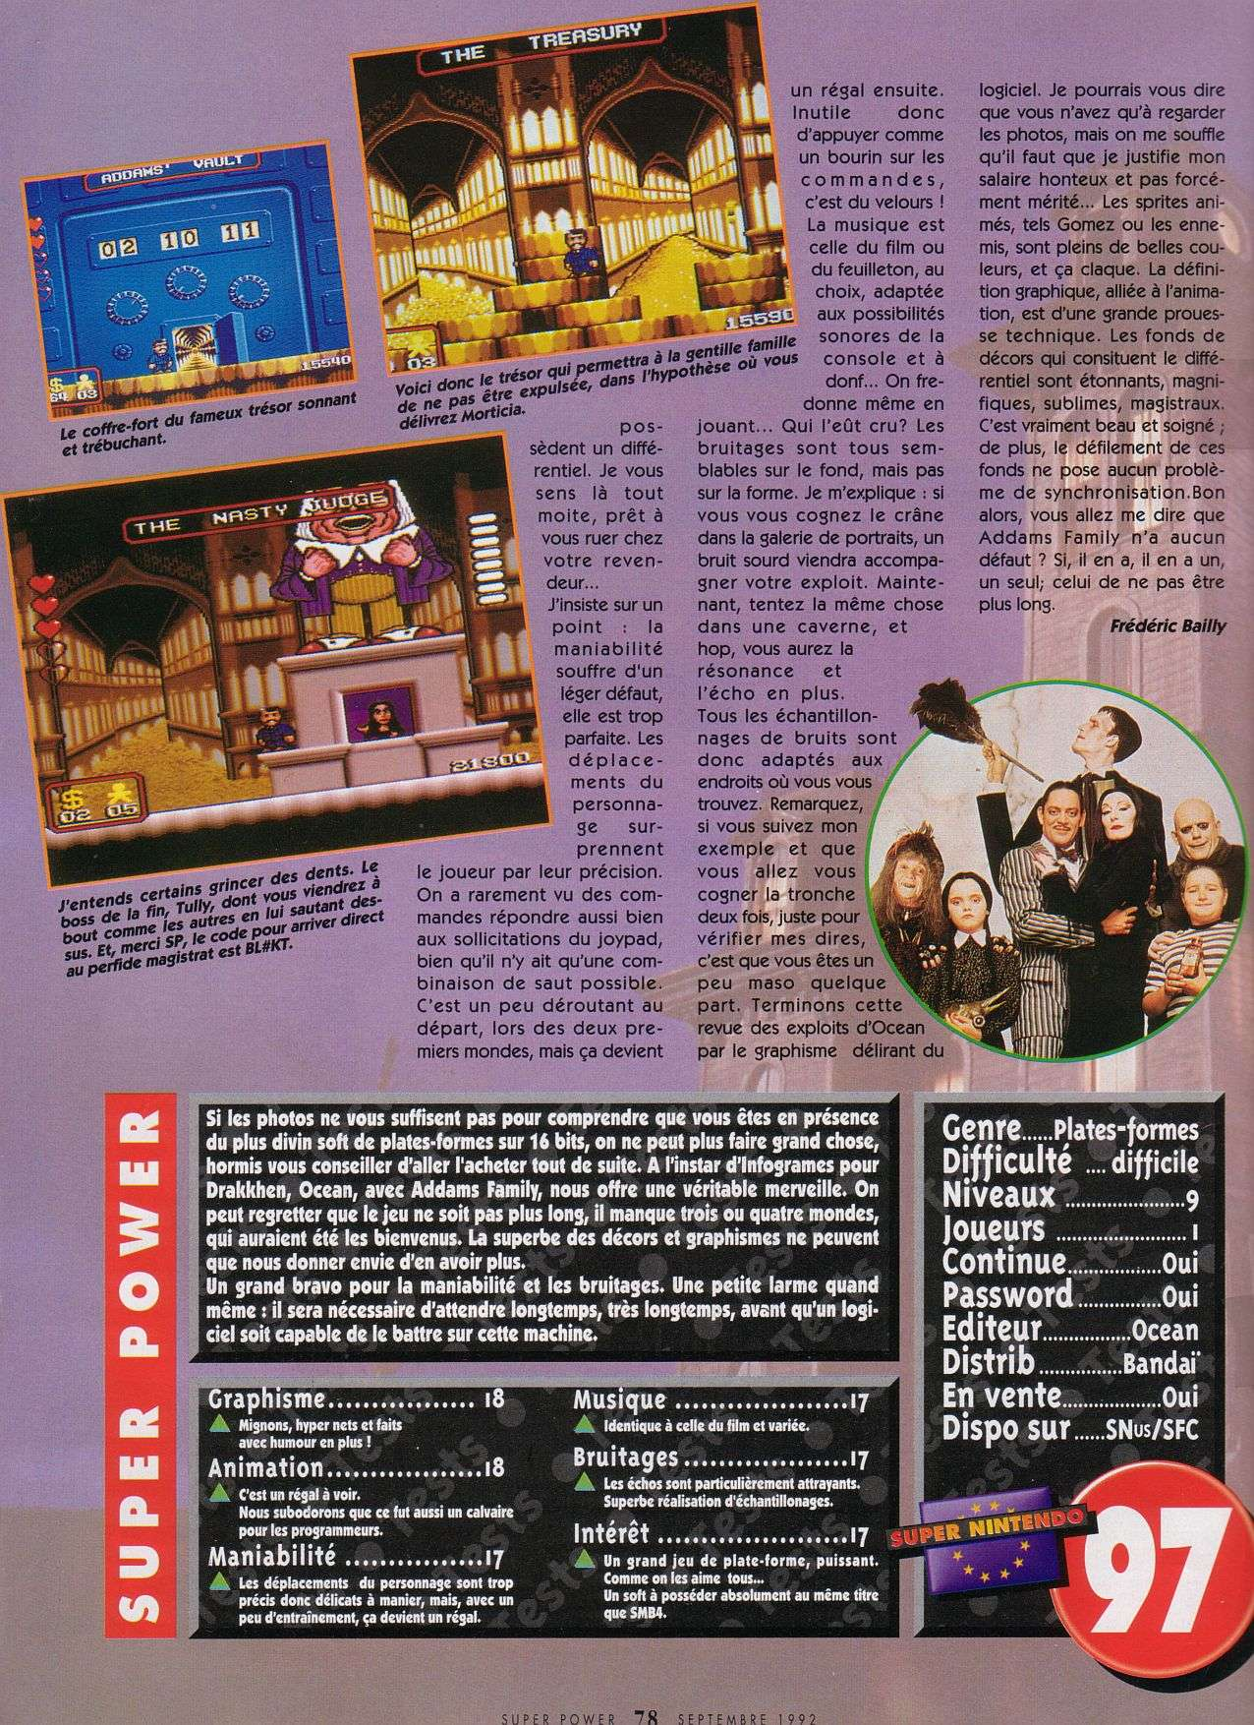
Modèle des années 1990

Slide 43
« Pour » les tests et les notes
« Nul doute que certains sont sincères dans cette volonté de rénover un formatage des magazines hérités de la presse adolescente des années 1990. Mais on ne peut s’empêcher de remarquer que cette nouvelle direction, incidemment, efface bien des sujets de friction avec les créateurs et éditeurs de jeux, autrement dit les annonceurs. Il y a en effet peu de chance que la disparition des notes qui fâchent, la multiplication des interviews (forcément bienveillantes car qui sommes-nous pour juger les artistes ?), l’exposition sans commentaires de jolies images de jeux ou l’accent mis sur les dossiers historiques génèrent beaucoup de conflits avec le milieu du jeu vidéo. »
Ivan Le Fou, Canard PC n° 313, 1er mars 2015, p. 37

Slide 44
Un bilan intéressant
Texte de William Audureau, sur Pixel (site du Monde.fr), qui rappelle les enjeux (Metacritic notamment)
« Toutefois, des critiques impressionnistes d'Olivier Séguret dans Libération à l'approche déconstructiviste de Martin Lefebvre sur le site indépendant Merlanfrit, toute une littérature parallèle s'est depuis développée, et si elle diffère en de nombreux points de style, d'approche et de sensibilités, elle se rejoint dans la volonté d'adapter la langue au jeu vidéo, afin d'en dire le charme et la spécificité, plutôt que de le réduire à de scolaires notes sur 20. Du moins c'est la théorie. Car après tout, la critique œnologique réussit bien à concilier les deux. »

Slide 45
Une dernière piste
Les annonceurs et l’évolution de l’esthétique et de l’idéologie publicitaire
Le tumblr de Pipomantis http://putainouaispubsjv.tumblr.com/

Slide 47
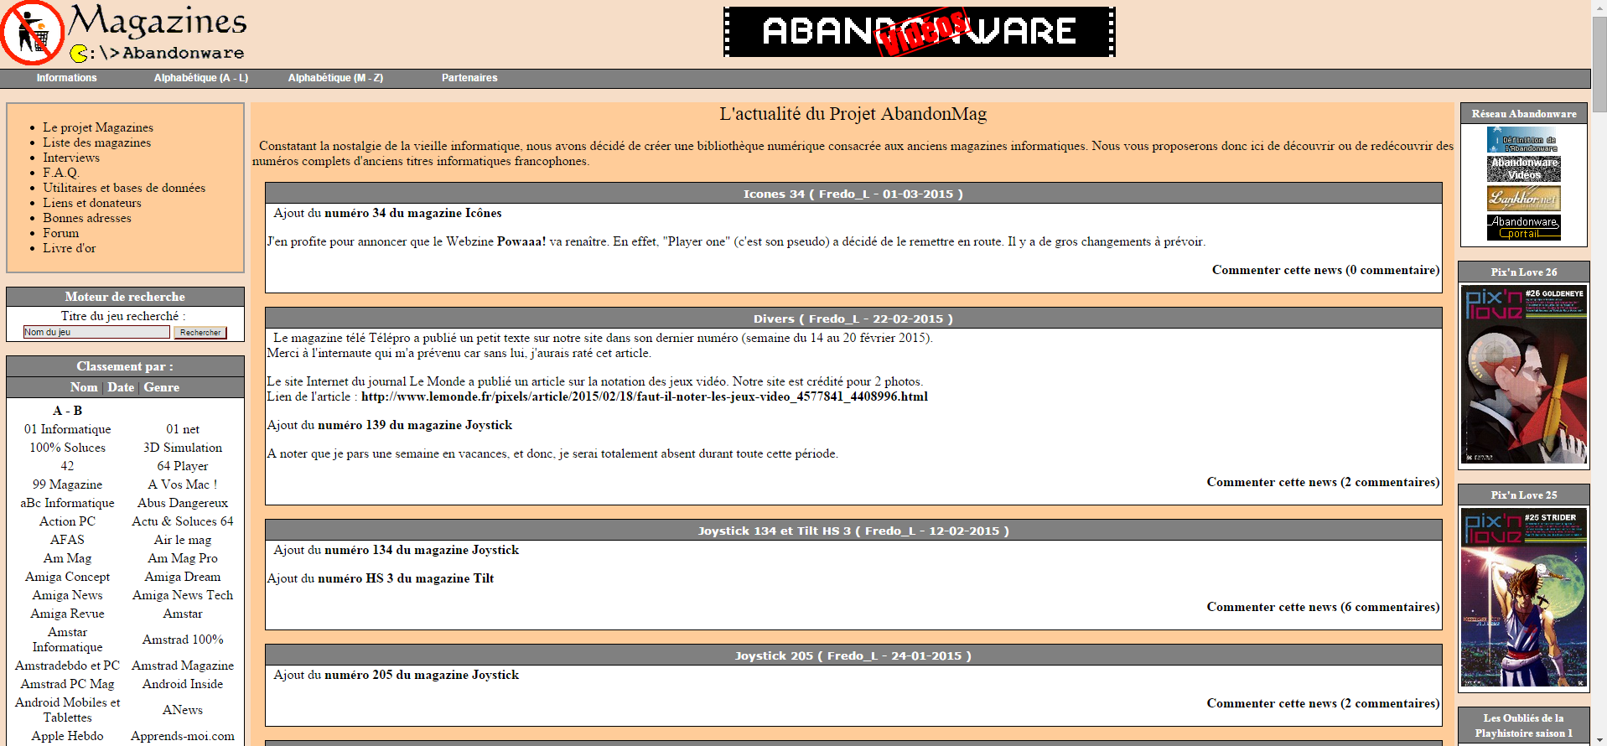
Sources primaires
L’incontournable Abandonware – magazines
http://www.abandonware-magazines.org/

Slide 48
